Slide 1
Creación de logotipos
Casos de estudio

Slide 2
Que es un logo y para que sirve
Este es un mensaje abreviado de todos los valores de una marca.
Está compuesto de un grupo de letras, símbolos, abreviaturas, cifras etc.
El logotipo es la firma de su compañía.
Un logotipo sirve para dar a conocer e identificar a la empresa o institución.

Slide 3
Como puede estar confeccionado un logotipo
Sólo con imágenes.
Con imágenes y letras.
Sólo con letras.

Slide 4
Un logotipo funcional y efectivo:
Debe corresponder a un tiempo.
Debe ser simple.
Debe ser fácil de recordar.
Debe ser único y diferenciador.
Debe funcionar en diferentes medios.
Debe ser coherente con el resto de la identidad corporativa.
Debe resistir el paso del tiempo.

Slide 5
Caso 2. Citeros
Un grupo formado por 4 chicas se asocian para formar una empresa dedicada fundamentalmente a la realización de estudios sociológicos y nos piden un logotipo para la identificación de este proyecto. En un principio el nombre “Citera” o Citerea” les agradaba como nombre comercial, se denomina así a una isla griega del archipiélago Jónico y también es uno de los nombres con que se conoce a la diosa Afrodita.

Slide 6
Investigación
Este nombre además de resultar del agrado de todas, hacia referencia a la antigua Grecia, donde tuvieron lugar los primeros estudios relacionados con la vida en sociedad. Un estudio por nuestra parte arrojó una serie de datos que en cambio no nos resultaban aprovechables, incluso hacían que dicho nombre aportara connotaciones negativas, ya que la mencionada isla en épocas pasadas, fue considerada un lugar de libertinaje.

Slide 7
Investigación
Partiendo de nuestra investigación propusimos a nuestro cliente el cambio de Citérea por Citeros. Este termino ademas de ser muy similar hace referencia a la fuente de un río situada en un monte del mismo nombre, a la que acudían tres ninfas en busca del sus aguas. A estas aguas se les atribuía el poder de la sabiduría y el conocimiento, algo que se avenía muy bien a los propósitos o fines a los que se dedicaría esta iniciativa empresarial.

Slide 8
Búsqueda de alternativas
Nuestra búsqueda de propuestas se concentró en el uso de elementos y temas relacionados con la cultura griega. También nos encargamos de buscar referencias que establecieran una relación directa con el mito de las tres ninfas y las fuentes del conocimiento.

Slide 9
Búsqueda de alternativas

Slide 10
Búsqueda de alternativas

Slide 11
Búsqueda de alternativas

Slide 12
Búsqueda de alternativas

Slide 13
Propuesta final

Slide 14
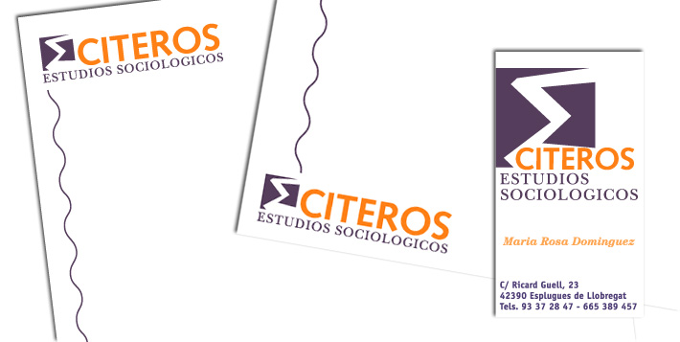
Aplicaciones

Slide 15
Caso 2. Una finestra a la natura
Por parte del cliente se nos pide el diseño de la imagen visual de una campaña, destinada a promover la marca Alforja como posible destino turístico, para un público de todos los ámbitos interesado en actividades al aire libre, vinculadas con la naturaleza. El lema de la campaña propuesto por el cliente es: “Alforja una finestra a la natura”

Slide 16
Objetivos publicitarios
Dar a conocer el producto “Alforja” como destino turístico.
Informar sobre las características y ventajas del producto “Alforja”.
Resaltar los principales beneficios o atributos del pueblo y sus alrededores.
Persuadir, incentivar, y estimular la llegada de visitantes a la localidad.

Slide 17
Ventajas o elementos a destacar
Contacto directo con un entorno natural
Posibilidades de rutas a pie o en bicicleta
Proximidad a otros lugares de interés
Un entorno cultural e histórico digno de conocer
Arquitectura típica de más de 600 años de antiguedad
Variadas opciones culinarias
Otras opciones deportivas o de esparcimiento

Slide 18
Desarrollo del proyecto
Se realizó una investigación en la cual se intentó identificar cuales eran los principales rasgos o elementos considerados identificativos de la localidad.

Slide 19
Desarrollo del proyecto
Elementos orográficos y naturales:
El valle de Alforja
La riera de Alforja (la mayor parte del tiempo seca)
La vegetación y la fauna de la zona
El cultivo de la avellana (cada vez menos presente)

Slide 20
Desarrollo del proyecto
Elementos histórico culturales
El skyline de la ciudad dominado por el campanario de la iglesia
Los restos de la antigua muralla
La presencia en tiempos pasados de un castillo medieval
Los elementos incorporados por distintas razones en los escudos de la ciudad: estrella de David, leones, fortaleza y corona de villa fortificada.

Slide 21
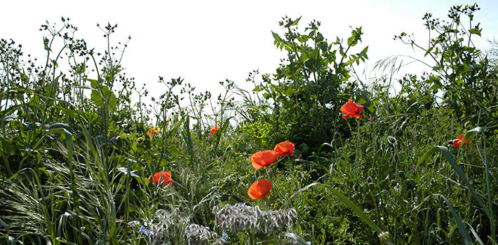
Primer elemento

Slide 22
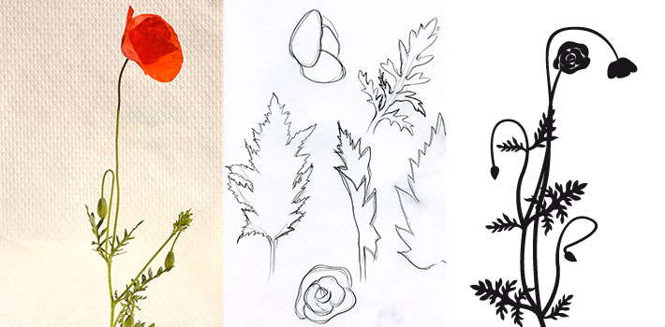
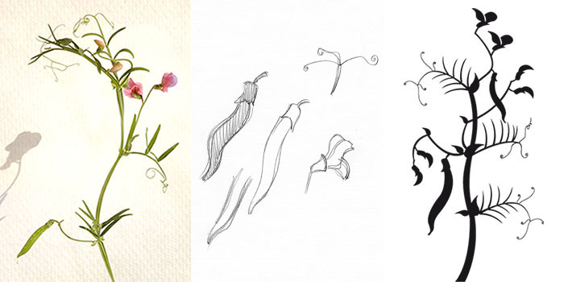
Primer elemento

Slide 23
Segundo elemento

Slide 24
Segundo elemento

Slide 25
Tercer elemento

Slide 26
Tercer elemento

Slide 27
Concepto final

Slide 28
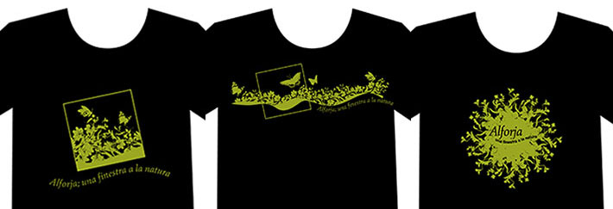
MEDIOS, SOPORTES Y MERCHANDISING

Slide 29
Caso 1. Cactus Events
Por parte del cliente se nos pide la elaboración de un logotipo para una empresa denominada Cactus, dedicada a la organización de eventos y actividades deportivas al aire libre de carácter competitivo. El ámbito de actuación es la provincia de Tarragona y su actividad estará enfocada hacia un público joven y de mediana edad habituado a este tipo de actividades: maratón, duatlón, triatlón, etc.
El nombre de cactus, propuesto por el cliente hace referencia a una especie de esta familia no especificada pero de tamaño. Esta decisión respondía al hecho de ser esta una planta habituada a sobrevivir condiciones extremas y difíciles, una aptitud similar a la que deben adoptar los deportistas que participan en este tipo de condiciones.

Slide 30
Análisis e Investigación.

Slide 31
Análisis e Investigación.

Slide 32
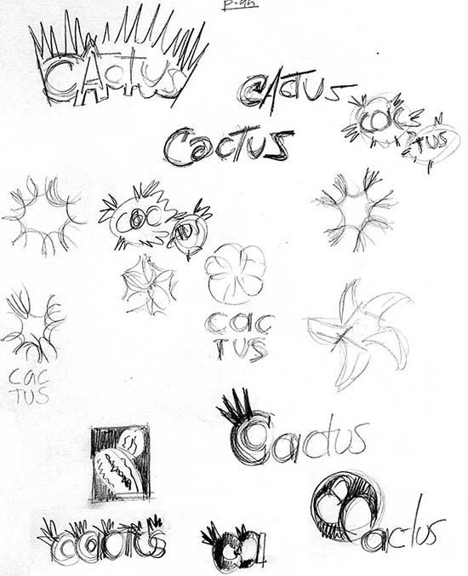
Búsqueda de alternativas

Slide 33
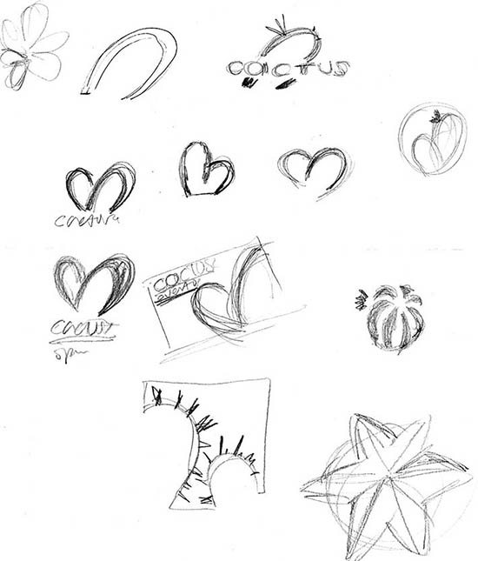
Búsqueda de alternativas

Slide 34
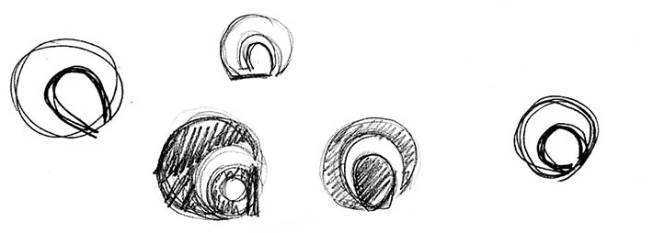
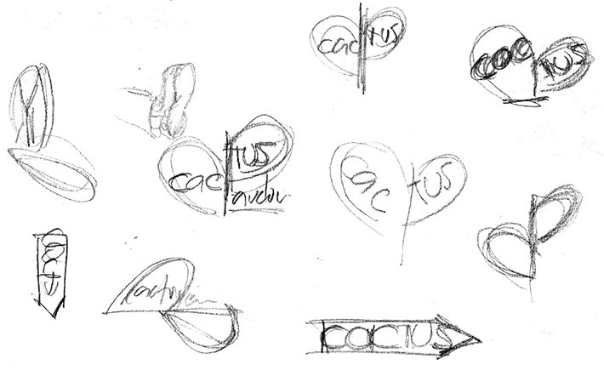
Búsqueda de alternativas

Slide 35
Búsqueda de alternativas

Slide 36
Búsqueda de alternativas

Slide 37
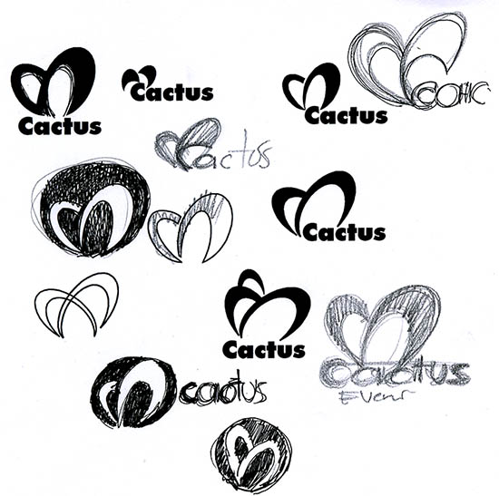
Selección de una propuesta final

Slide 38
Selección de una propuesta final

Slide 39
Concepto terminado

